Slide 1

Analisi dei dati sul set Red and White Wine Quality
Stefano Pievaioli, matr. 816592
Presot Federico Davide, matr. 817290
Zhigui Guerrero Bryan Ivan, matr. 816335

Slide 2
Introduzione
Abbiamo svolto l’elaborato dividendolo in 4 parti principali
Dataset
Breve descrizione del dataset che abbiamo utilizzato e degli attributi.
Decision Tree
Descrizione e implementazione del modello.
Support Vector Machine
Descrizione e implementazione del modello.
Conclusione
Analisi dei modelli e breve conclusione.

Slide 3
Dataset
Il dataset che abbiamo scelto
Il dataset che abbiamo scelto di utilizzare è il dataset Wine Quality. Esso riguarda le caratteristiche chimiche e sensoriali di diverse bottiglie di “Vinho Verde”, un tipo di vino portoghese collegato alla regione del Minho.
Il Dataset è diviso in due sotto-dataset, uno riguardante i vini rossi e uno per i vini bianchi, che noi abbiamo scelto di raggruppare. La variabile target che abbiamo scelto di considerare è l’attributo “quality”, che esprime un voto dato da 1 a 10 al vino.
Il motivo di questa decisione è stato dato dall’idea che un possibile committente, come un proprietario di una cantina, sia maggiormente interessato a capire quali siano i vini da scartare prima che vengano immessi sul mercato con una valutazione negativa che possa intaccare il prestigio della cantina stessa.

Slide 4

Dataset
Gli attributi
Fixed acidity, l’acidità fissa è costituita dalle sostanze acide presenti in un vino, che restano all’interno del vino per tutta la sua vita.
Volatile acidity, acidità volatile è la quantità di acido acetico presente nel vino.
Citric acid, L'acido citrico apporta una sensazione di freschezza.
Residual sugar, residuo zuccherino.
Chlorides, il cloruro viene utilizzato nel processo di produzione del vino in specifici casi.
Free sulfur dioxide, anidride solforosa in forma gassosa.
Total sulfur dioxide, l’anidride solforosa viene aggiunta durante i processi di vinificazione.
Density, densità del vino.
pH, acidità del vino.
Sulphates, solfati, agiscono come antimicrobico e antiossidante.
Alcohol, percentuale di alcol presente nel vino.
Quality, attributo che ne definisce la qualità.
Color, Colore del vino, rosso o bianco. (Aggiunto da noi)

Slide 5
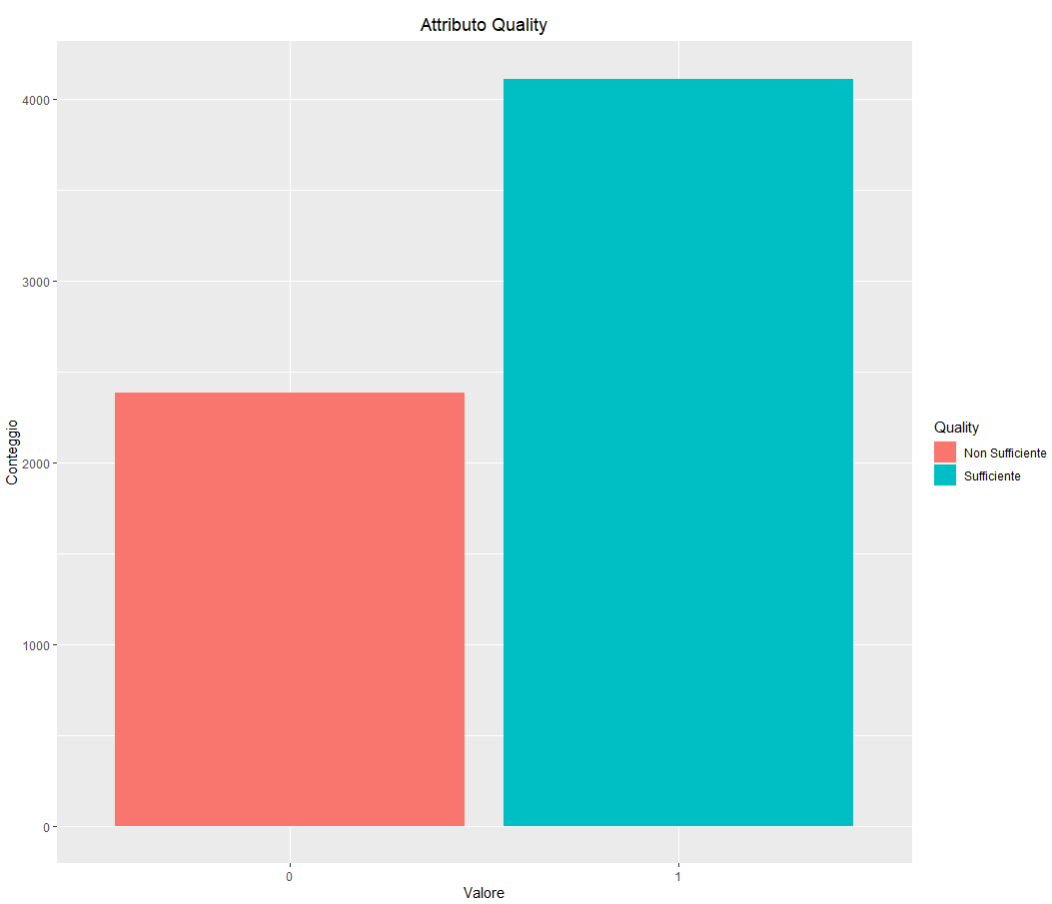
Dataset
Splitting training set e test set e controllo dati
Prima di raggruppare i due dataset (Vino Bianco e Vino Rosso), è stata aggiunta una colonna color di tipo char avente i nomi corrispettivi “white” e “red”. Una volta che si sono uniti i due dataset, abbiamo normalizzato le seguenti colonne:
Quality con i valori [1, 2, 3, 4, 5, 6, 7, 8, 9]: abbiamo deciso di assegnare secondo una logica binaria i valori [1;5] al valore “0” per descrivere se non fosse sufficientemente buono, mentre per i valori [6;9] il valore “1” per descrivere se il vino fosse sufficientemente buono;
Color: abbiamo deciso di assegnare secondo una logica binaria all’etichetta “white” il valore “1” e all’etichetta “red” il valore “0”.
Abbiamo fatto un plotting della variabile categorica che ci permetteva di individuare all’interno del dataset quanti vini fossero etichettati come “Sufficienti” e quanti “Non Sufficienti”. Dal grafico notiamo che prevalgono i vini “Sufficienti”.

Slide 6
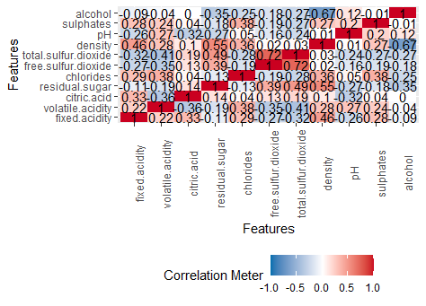
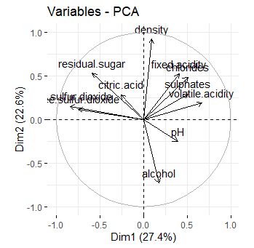
Dataset
PCA e Modifiche ai train e test
Dopo aver suddiviso il nostro Dataset in Training Set e Test Set, abbiamo deciso di fare una analisi esplorativa del nostro Dataset, in particolar modo per verificare se esistano delle Feature in esso da rimuovere. Per fare ciò, inizialmente ci siamo affidati al calcolo della correlazione di tutte le variabili numeriche presenti nel nostro Dataset.
Tramite il secondo grafico (a destra) possiamo effettuare alcune considerazioni: il nostro dubbio iniziale relativo alla eccessiva correlazione tra free.sulfur.dioxide e total.sulfur.dioxide è corretto e mostrato anche dalla PCA. Stupisce invece come nello spazio determinato dalla PCA vi sia una correlazione tra citric.acid e residual.sugar, non mostrata dal plot effettuato precedentemente per determinare una possibile correlazione.
Abbiamo scelto di rimuovere total.sulfur.dioxide, dopo aver notato che nel grafico della correlazione nello spazio della PCA essa è più vicina all’origine, e di conseguenza cattura una minore varianza.

Slide 7
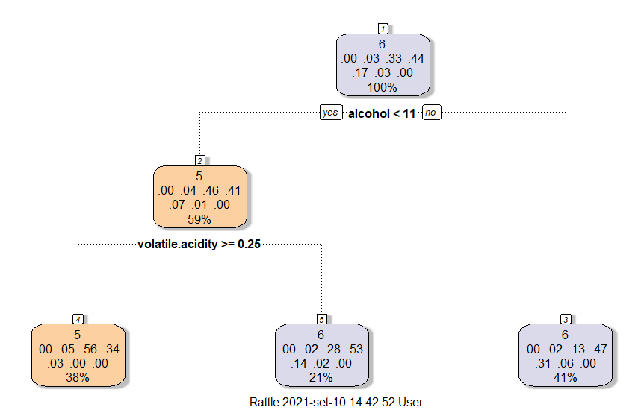

Decision Tree
Perché abbiamo utilizzato Decision Tree?
Abbiamo deciso di utilizzare il modello dell’albero di decisione in quanto volevamo un modello che fosse chiaro nel rappresentare visivamente ed esplicitamente le decisioni prese, così da avere un controllo visivo e semplificato degli attributi con maggiore influenza nella decisione del modello.
Primo sviluppo
La prima funzione che abbiamo utilizzato è “rpart”. Gli argomenti obbligatori della funzione sono la “formula”, e “data”. Rispettivamente in formula vuole l’attributo che sarà l’output dell’albero di decisione, e tutti gli altri attributi, mentre con data si intende il dataset per il train, cioè tutti quei dati utilizzati per creare e “allenare” il modello.

Slide 8
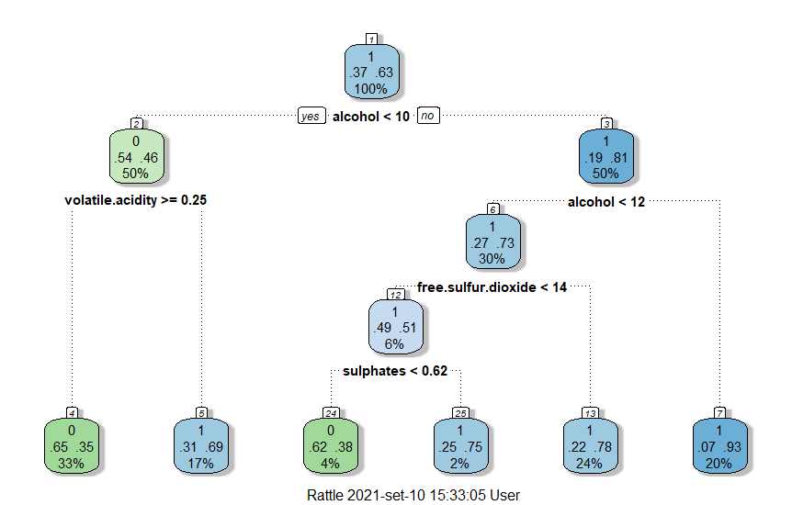
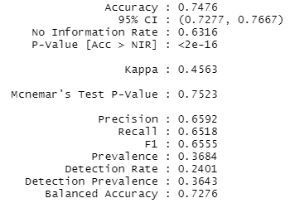
Decision Tree
Secondo sviluppo
Dopo aver testato il nostro modello abbiamo provato a migliorarlo sia per avere una accuratezza migliore sia per avere maggiore flessibilità nell’utilizzare la funzione “rpart”.
Abbiamo quindi deciso di utilizzare la funzione “train” per migliorare il nostro modello. Questa funzione imposta una griglia di parametri di ottimizzazione per una serie di routine di classificazione e regressione, si adatta a ciascun modello e calcola una misura delle prestazioni basata sul ricampionamento.

Slide 9
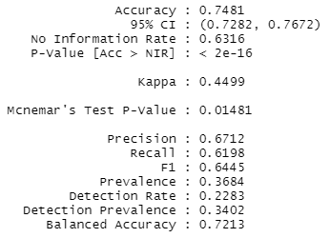
Decision Tree
Terzo sviluppo 1
Dopo una attenta valutazione dei dati, ci siamo concentrati sul migliorare l’accuratezza del nostro modello.
Nella funzione “trainControl” abbiamo aggiunto gli argomenti:
classProbs, se a true, il metodo train ricalcola le classi di probabilità per la classificazione del modello per ogni ricampionamento.
summyFunction, una funzione per calcolare le metriche delle prestazioni attraverso i ricampionamenti.
Nella funzione “train” invece ci siamo concentrati sul trovare quale fosse il miglior tuneLength.
Grazie a queste modifiche abbiamo ottenuto un albero diverso, con più nodi e l’accuratezza e le altre statistiche sono leggermente migliorate.

Slide 10
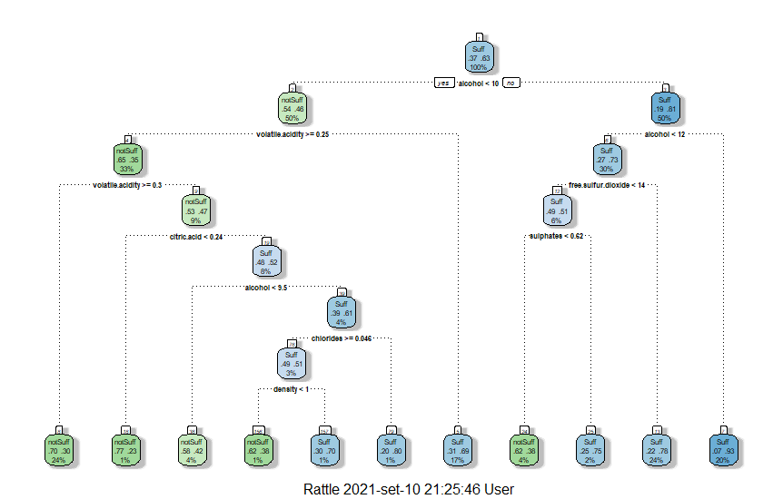
Decision Tree
Terzo sviluppo 2

Slide 11
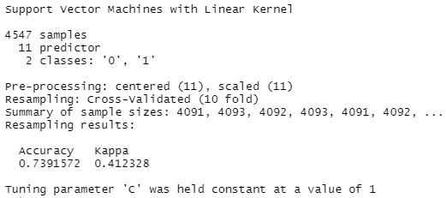
Support Vector Machines
Perché abbiamo utilizzato le SVM?
Abbiamo deciso di utilizzare il modello SVM in quanto non avevamo tantissime istanze e perchè stavamo cercando una classificazione fra vini Sufficientemente buoni e vini non sufficientemente buoni.
SVM Kernel Linear 1
Nel modello SVM Kernel Linear viene presa in considerazione la variabile C, chiamata anche costo, che permette di determinare i possibili misclassifications, ovvero impone una penalità al modello per aver commesso un errore; più il valore di C è alto ed minore è la possibilità che l’algoritmo SVM classifichi erroneamente un punto.
Di seguito riportiamo i dati corrispettivi al l’allenamento del modello avente costo C=1
TEMPI
$everything
utente sistema trascorso
6.51 0.00 6.52
$final
utente sistema trascorso
0.61 0.00 0.61

Slide 12
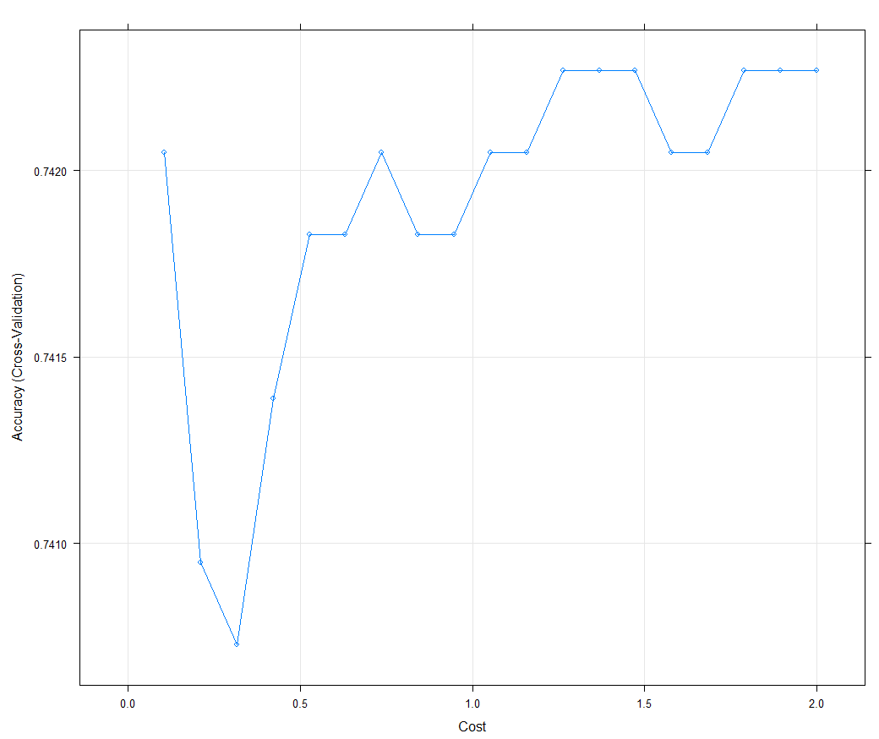
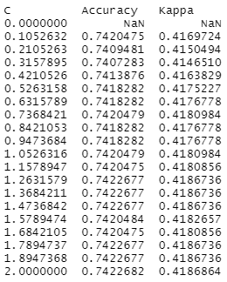
Support Vector Machines
SVM Kernel Linear 2
Abbiamo definito un algoritmo che ci permette di calcolare automaticamente SVM per valori diversi di C e scegliere quello ottimale che massimizza l’ Accuracy.
Di seguito riportiamo i dati corrispettivi al l’allenamento del modello avente costo C=[0;20]
TEMPI
$everything
utente sistema trascorso
106.00 0.22 106.38
$final
utente sistema trascorso
0.86 0.00 0.86

Slide 13
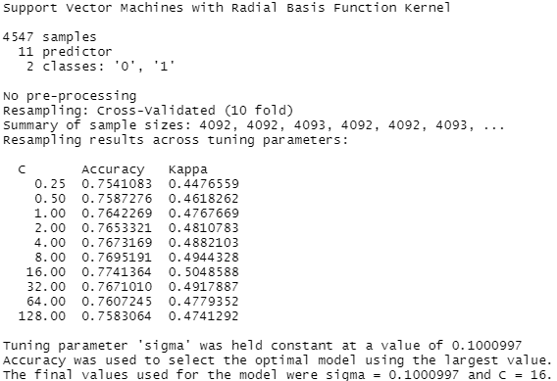
Support Vector Machines
SVM Kernel Non Linear
La funzione da noi utilizzata è la kernel radiale che utilizza il metodo “svmRadial” ed tuneLength = 10 che indica il numero dei valori diversi da provare per ogni parametro di sintonizzazione
Come possiamo notare dal grafico, con un valore costante di sigma = 0.1000997 ed un costo C = 16 abbiamo una migliore Accuracy pari a 0.7741362
TEMPI
$everything
utente sistema trascorso
106.00 0.22 106.38
$final
utente sistema trascorso
0.86 0.00 0.86
SVM Kernel Non Linear
Model <chr> | Accuracy | Time
SVM Radial | 0.7741362 | 172.16
SVM Linear scegliendo il costo | 0.7422682 | 106.38
SVM Linear | 0.7391572 | 6.52

Slide 14
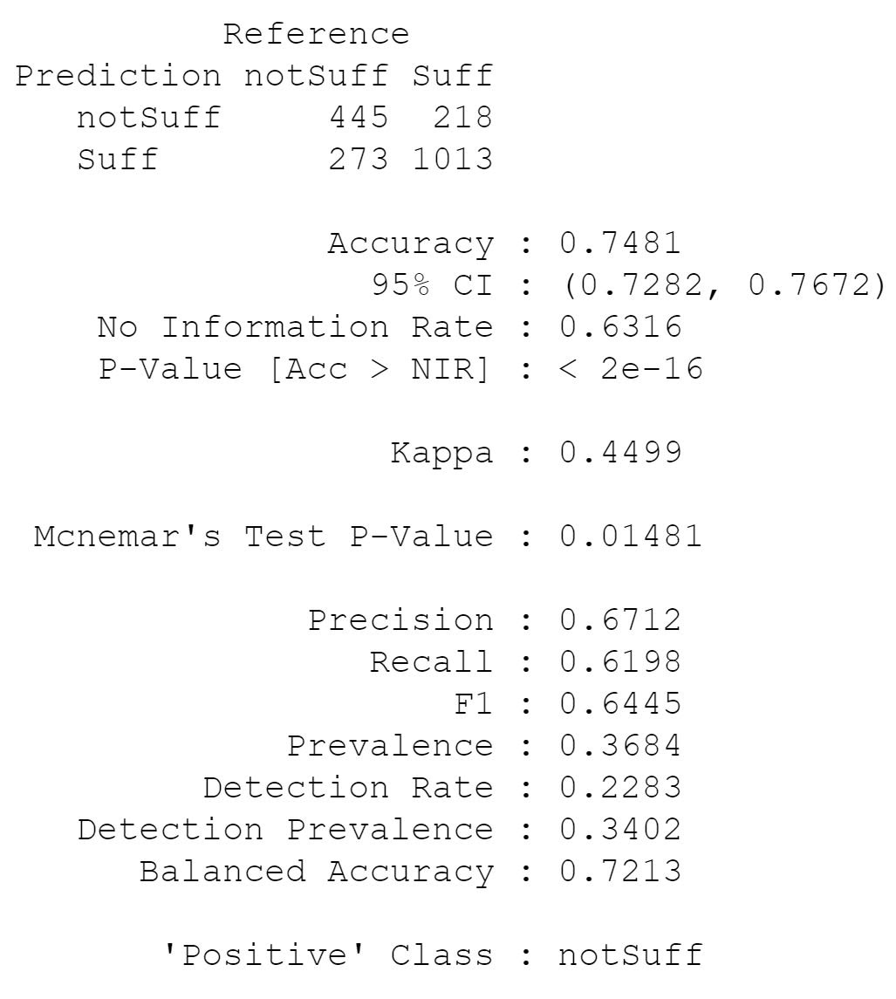
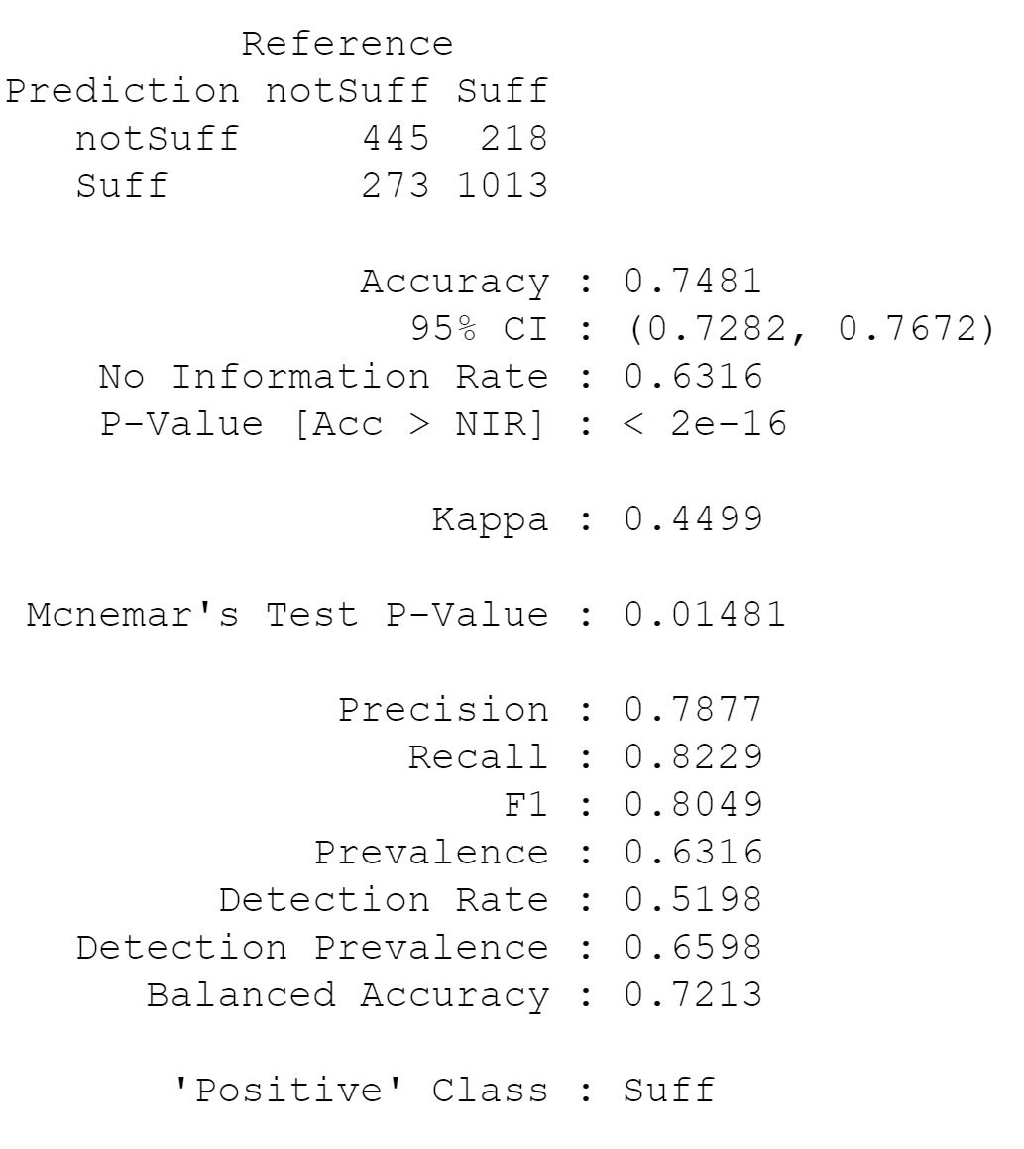
Conclusione
Analisi dei modelli 1
Per analizzare i modelli, abbiamo effettuato una 10-fold cross validation per poi controllare i modelli tramite matrice di confusione; inoltre, sono state effettuati dei controlli sulle curve ROC. Questi sono i dati delle Confusion Matrix del Decision Tree:

Slide 15
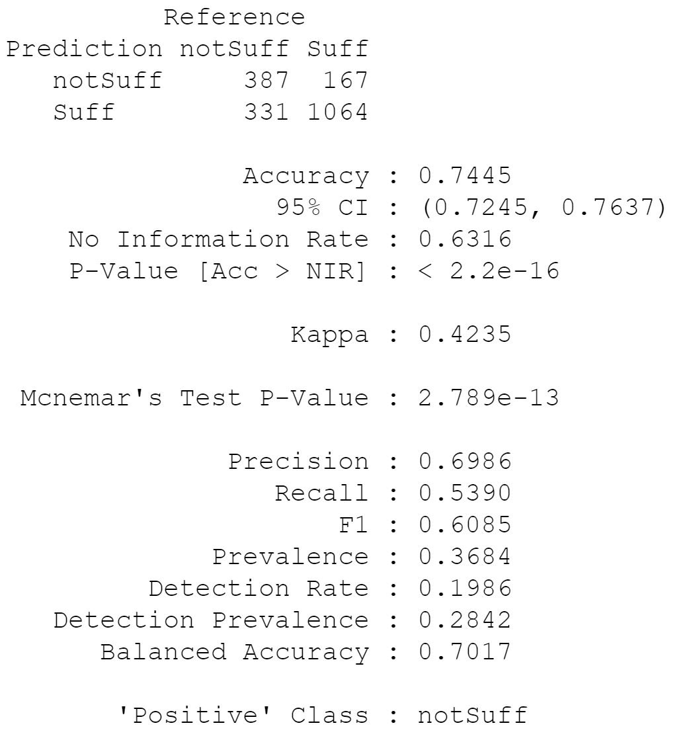
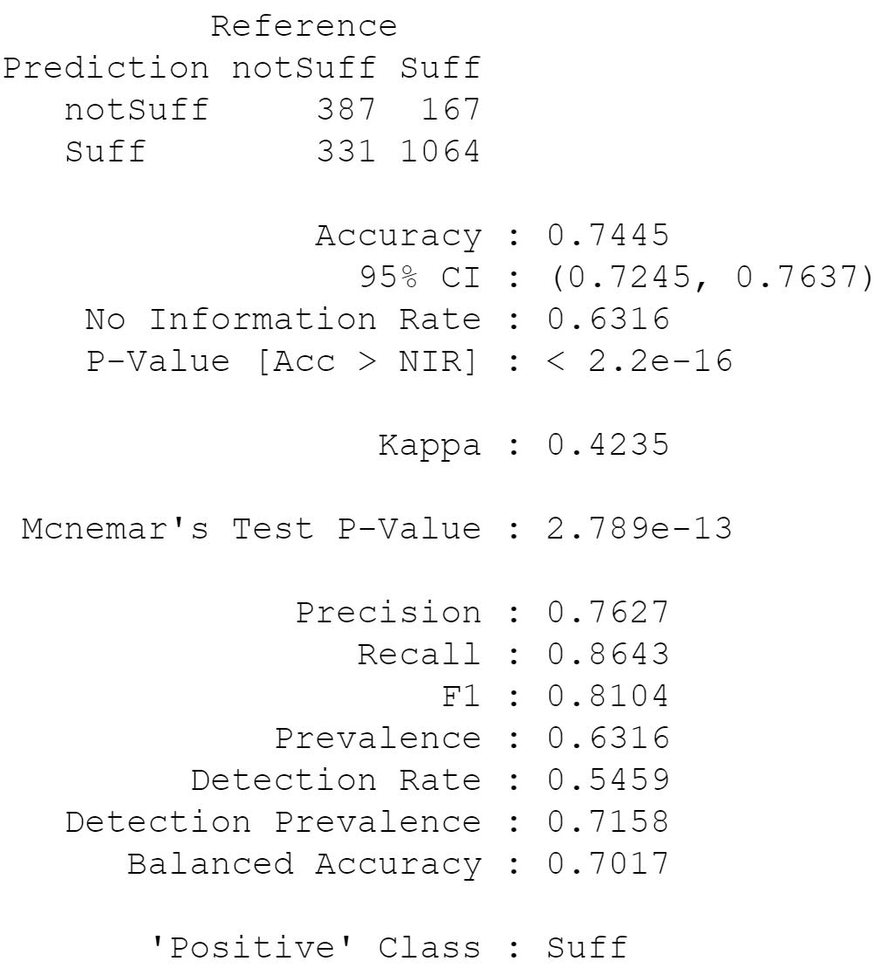
Conclusione
Analisi dei modelli 2
Questi invece sono i dati ottenuti con la matrice di confusione applicata alla SVM con Kernel lineare:

Slide 16
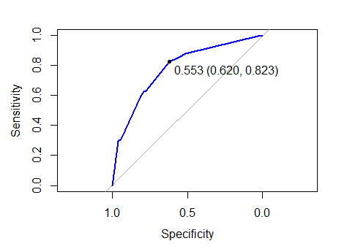
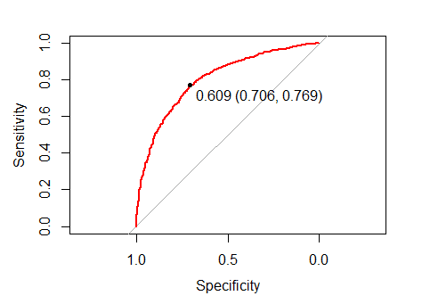
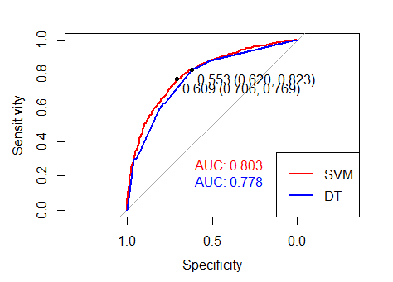
Conclusione
Curve ROC - AUC
Per ognuno dei modelli considerati, abbiamo generato la curva ROC corrispondente con la Best threshold in mente. Inoltre, abbiamo calcolato la AUC di entrambe
ROC del Decision Tree
ROC della SVM
Confronto delle AUC dei due modelli

Slide 17
Conclusione
Tramite la nostra analisi, possiamo stabilire che tra i due modelli da noi descritti, quello che si presta maggiormente al compito di prevedere se un vino sia sufficiente o meno è la SVM;
L’area sottesa dalle curve AUC è maggiore per la SVM rispetto a quella del Decision Tree.
La SVM presenta un F-score maggiore per la positive class “sufficiente”, mentre il Decision Tree presenta un F-score maggiore per la positive class “non Sufficiente”
L’accuracy del Decision Tree è più alta… ma non l’abbiamo comparato con la SVM ottimizzata (per tenere i tempi paragonabili)
L’ultima nota riguarda il tempo di generazione di modello, unico punto in cui eccelle il modello del Decision Tree rispetto alla SVM.

Slide 18
Grazie
per l’attenzione.

